Slide 1
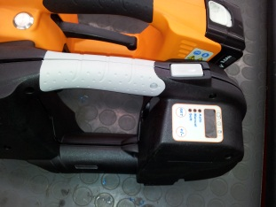
Prezentarea uneltei
GT-ONE

Slide 2
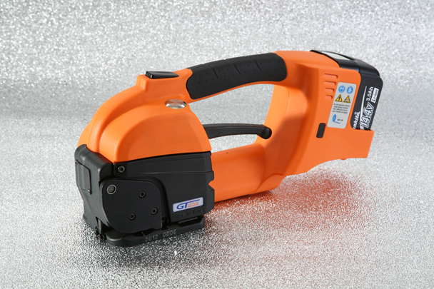
Columbia GT-ONE
Noua Generatie
Unelte de Legat cu Baterie

Slide 3
SPECIFICATII TEHNICE
GT-ONE
Tensionare Maxima: 2750 Newton (+5% mai mult decat competitia)
Greutate : 3,7 Kgs incluzand bateria (cea mai usoara de pe piata)
Moduri de lucru: Automat – Semi/automat – Manual si mod «Soft»
Viteza de Tensionare: 15 metri minut
Baterie : Makita 14,4V – 3.0 Ah
Motoare fara perii (Bosch)
Perfect echilibrata in manipulare (cea mai buna de pe piata)
Maner robust din plastic, acoperit cu cauciuc natural
Ghidaje reglabile fata/spate pentru toate dimensiunile de banda

Slide 4
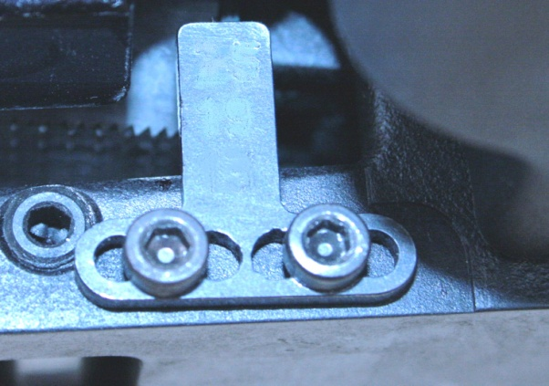
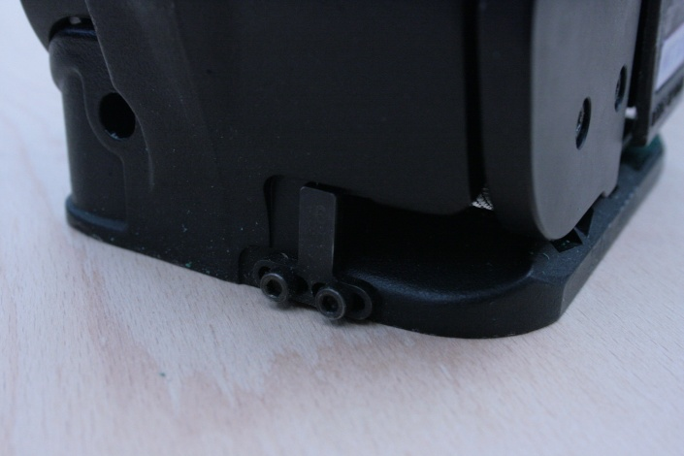
CARACTERISTICI GENERALE - AVANTAJE
Am proiectat un mod simplu si inteligent de modificare a latimii benzii.
Nu este nevoie sa inlocuiti ghidajele, ci doar sa le ajustati, reglajul nu va lua decat 30 de secunde.

Slide 5
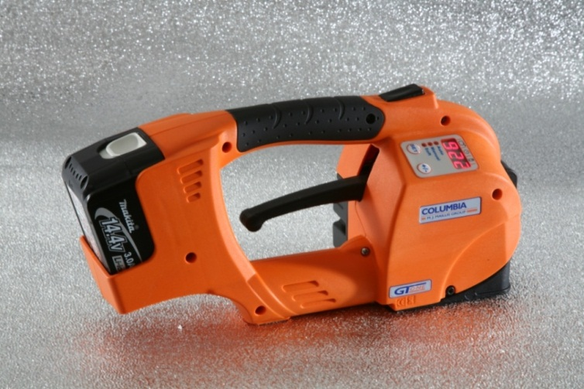
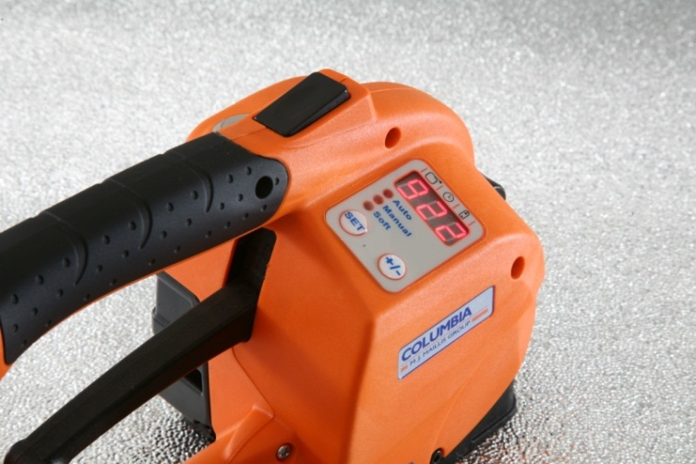
CARACTERISTICI GENERALE - AVANTAJE
Am acordat o atentie sporita designului uneltei GT-ONE.
Veti remarca designul modern, in comparatie cu cele de pe piata.
Panoul de operare este prietenos cu utilizatorul, unealta este ergonomica, manerul si carcasa garanteaza si ele calitatea inalta a produsului..

Slide 6
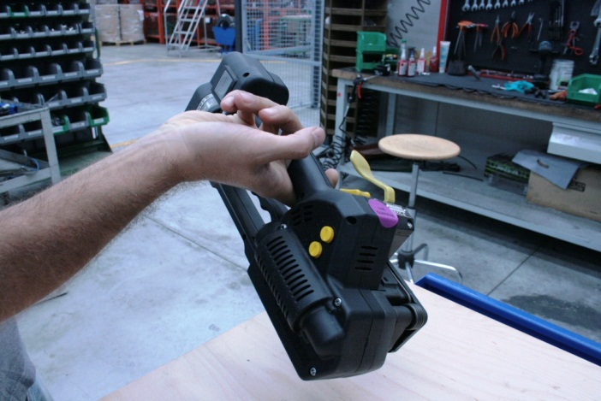
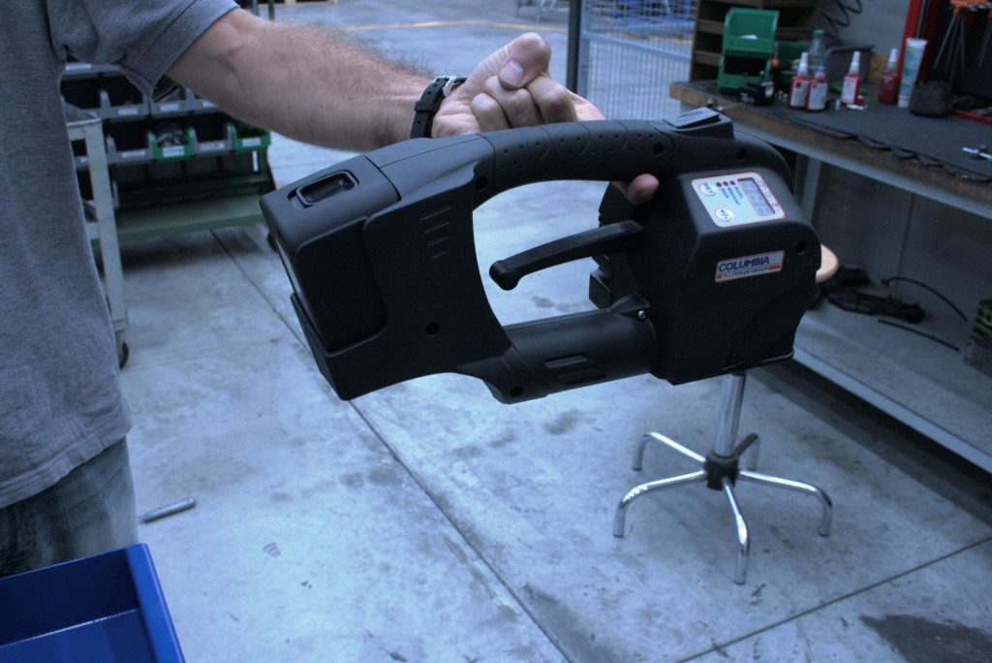
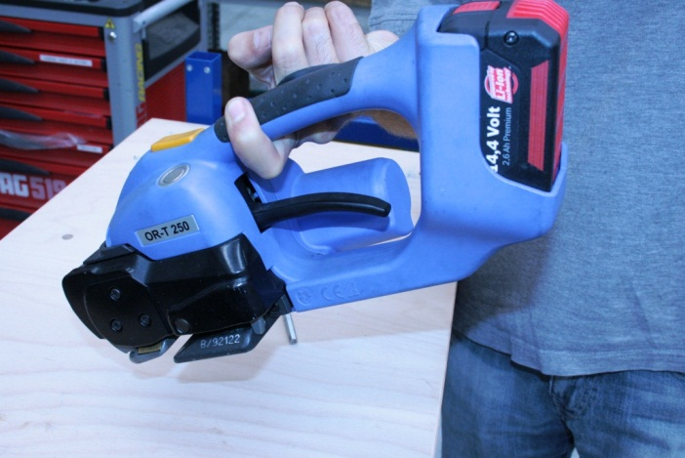
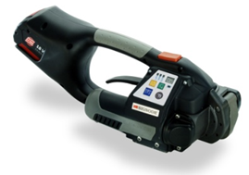
CARACTERISTICI GENERALE - AVANTAJE
Balans eficient – pentru manipulare
(perfect echilibrata)

Slide 7
Avantaje suplimentare
Panou de operare cu blocare pentru memorarea parametrilor
Alarma sonora pentru confirmarea sigilarii
Contoar cu numaratoare inversa (3-2-1-0) pentru racirea sigilarii si
semnal sonor la terminarea acesteia
Protectie electronica la supraincarcare pentru motor si baterie
Coduri de eroare afisate pe ecran
Optional pentru aplicatii stationare – carlig de sustinere
Placa metalica inferioara pentru protectia uneltei
Suporta aplicatii la temperaturi exterioare -10°C / +40°C
(cu performante similare).

Slide 8
Avantaje Client
Usor de folosit
Sistem de deschidere simpla (sistem patentat)
Capacitate de tensionare de pana la 3,200 N
Rapida in operare max. 16 m / min viteza de tensionare
Fiabilitate superioara
Utilizari optime prin folosirea diferitelor moduri de lucru "Automat", “Semi-automat", "Manual" si "soft“
Interfata prietenoasa, flexibila, cu functie de blocare
Dimensiuni variabile ale benzii (PET / PP) de la 9 mm pana la 16 mm
Performanta constanta a bateriei cu ultima tehnologie Lithium Ion fara “efect de memorie“ – poate fi incarcata in orice stadiu
Unealta industriala pentru aplicatii solicitante cu greutatea de doar 3.7 KG
Reducere de costuri in folosirea benzii
Fiabila si cost redus de intretinere datorita motorului fara perii
Operatiile de legare sunt usor de realizat datorita echilibrului perfect
Utilizabila in aplicatii multiple datorita dimensiunilor reduse (latime)

Slide 9
Columbia SIAT GT-ONE

